Slide 1
Chương 12: PHÂN TÍCH CÁC YÊU CẦU CHI TIẾT
Nhóm 9

Slide 2
Nội dung
Ý nghĩa của các yêu cầu chi tiết.
Các cách tổ chức các yêu cầu chi tiết.
Các yêu cầu chi tiết về giao diện người dùng.
Các yêu cầu bảo mật chi tiết.
Những loại điều kiện lỗi (error conditions).
Truy xuất nguồn gốc.
Sử dụng các yêu cầu chi tiết để quản lý dự án.
Các yêu cầu ưu tiên.
Phương pháp Agile cho các yêu cầu chi tiết.
Sử dụng công cụ và web trong phân tích các yêu cầu.
Tổng kết.

Slide 3
1. Ý nghĩa của các yêu cầu chi tiết
Yêu cầu chi tiết cung cấp cho kỹ sư phần mềm cơ bản về thiết kế và thực hiện. Chúng đôi khi được gọi là “yêu cầu cụ thể” , “đặc tả chức năng” hay “yêu cầu phát triển”.
Yêu cầu chi tiết bao gồm một danh sách đầy đủ các đặc tính cụ thể và chức năng mà các ứng dụng phải có, thể hiện chi tiết đầy đủ. Mỗi một yêu cầu được dán nhãn và theo dõi thông qua việc thực hiện.

Slide 4
1. Ý nghĩa của các yêu cầu chi tiết
Yêu cầu chi tiết phù hợp và được xây dựng trên các yêu cầu cấp cao. Chúng được dành để đọc chủ yếu bởi các nhà phát triển tuy nhiên, khách hàng quan tâm đến họ là tốt, và sẽ có thể hiểu và nhận xét cùng với vài trường hợp ngoại lệ. Nhớ lại rằng các đối tượng chính cho các yêu cầu cấp cao bao gồm các khách hàng.
Như các trường hợp nghiên cứu trong cuốn sách này chứng minh, khi nói đến công nghệ phần mềm, “the devil is in the details”. Ví dụ, năm 1999, NASA mất một vệ tinh thời tiết giá trị của một báo cáo 125 triệu $, vì dữ liệu kiểm soát họ đã giả định không có.

Slide 5
2. Tổ chức các yêu cầu chi tiết
Yêu cầu chi tiết tổ chức theo tính năng.
Yêu cầu chi tiết tổ chức theo trường hợp.
Yêu cầu chi tiết tổ chức theo giao diện người dùng.
Yêu cầu chi tiết theo giai đoạn.
Yêu cầu chi tiết theo lớp.
Phương pháp phân loại.

Slide 6
2. Tổ chức các yêu cầu chi tiết
Yêu cầu chi tiết tổ chức theo tính năng:
Cách thức cổ điển nhất của tổ chức yêu cầu chi tiết là bởi tính năng. Hình sau cung cấp một danh sách đơn giản các chức năng như sau đối với trò chơi Encounter. Nhiều tính năng được xác định bởi một cặp stimulusand phản ứng, đối với yêu cầu 127.

Slide 7
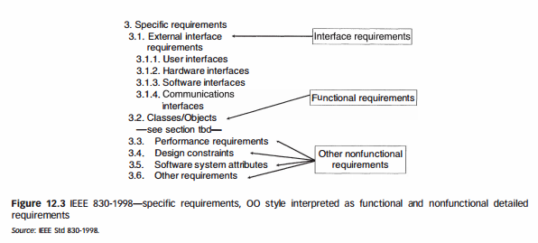
2. Tổ chức các yêu cầu chi tiết

Slide 8
2. Tổ chức các yêu cầu chi tiết
Sắp xếp các yêu cầu bởi tính năng có lợi thế là đơn giản nhưng bất lợi là việc không tiếp cận; bởi vì nó cho phép nhảy từ một tính năng trong một phần của ứng dụng đến một tính năng trong một phần khác hoàn toàn.

Slide 9
2. Tổ chức các yêu cầu chi tiết
b. Yêu cầu chi tiết tổ chức theo trường hợp
Sử dụng trường hợp (giới thiệu trong chương 11) được nhận xét rằng xảy ra nhiều trong trình tự hoạt động. Ví dụ, một yêu cầu cá nhân như "một ứng dụng cửa hàng video sẽ cho phép nhập vào tiêu đề của video mới" thường diễn ra như là một phần của một chuỗi các giao dịch.
Một sơ đồ trường hợp sử dụng cho thấy một bộ sưu tập các trường hợp sử dụng cho một cửa hàng ứng dụng video được minh họa trong hình 12 .4.

Slide 10
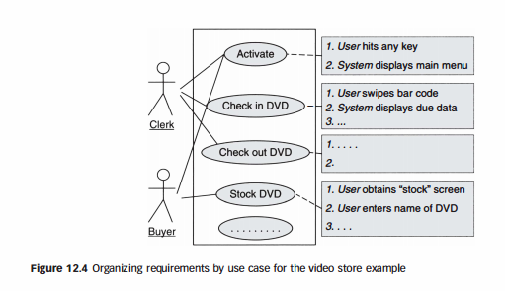
2. Tổ chức các yêu cầu chi tiết

Slide 11
2. Tổ chức các yêu cầu chi tiết
c. Yêu cầu chi tiết tổ chức theo giao diện người dùng
Ứng dụng hiển thị GUI là những phương tiện mà người dùng dùng để đánh giá.
Lợi thế của tổ chức yêu cầu bởi GUI là kết nối trực tiếp với việc sử dụng các ứng dụng.
Một lợi thế khác là truy xuất nguồn gốc: chúng ta có một cơ hội tốt để theo dõi các yêu cầu liên quan đến một lớp GUI.

Slide 12
2. Tổ chức các yêu cầu chi tiết
d. Yêu cầu chi tiết tổ chức theo giai đoạn
Cách này là thu thập yêu cầu chi tiết áp dụng cho mỗi giai đoạn.
Ví dụ, các yêu cầu cho một ứng dụng điều khiển một quá trình hóa học có thể được phân loại theo quá trình của chính nó (bắt đầu lên, phản ứng, làm mát, vv).
Trong mỗi loại, các sự kiện ảnh hưởng đến các ứng dụng trong trạng thái đã được liệt kê. Phân loại theo trạng thái có thể thích hợp khi yêu cầu cho mỗi trạng thái là khá khác biệt.

Slide 13
2. Tổ chức các yêu cầu chi tiết
e. Yêu cầu chi tiết tổ chức theo lớp
Cách này thực hiện theo cách hướng đối tượng để tổ chức yêu cầu, một phân loại được trình diễn lần đầu tương đương với việc lựa chọn các lớp; sau đó các yêu cầu cá nhân được đặt vào các lớp kết quả.
Một bất lợi của tổ chức yêu cầu theo lớp là rủi ro mà sau này chúng ta thay đổi các lớp, do đó phá vỡ sự tương ứng giữa các yêu cầu và thiết kế.

Slide 14
2. Tổ chức các yêu cầu chi tiết
f. Phương pháp phân loại
Hình sau tóm tắt những cách khác nhau để tổ chức yêu cầu chi tiết chức năng mà chúng ta đã thảo luận trong các phần trước, cùng với lợi thế và bất lợi tương đối của chúng.

Slide 15
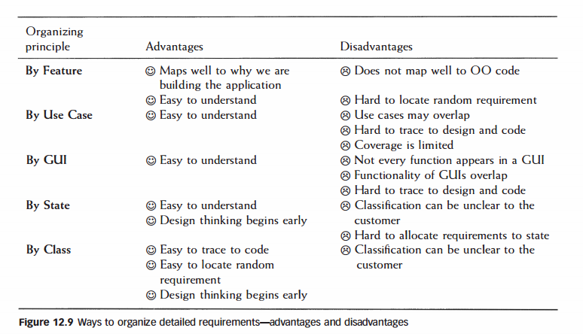
2. Tổ chức các yêu cầu chi tiết

Slide 16
3. Yêu cầu chi tiết về giao diện người dùng
Hiểu biết về User.
Hiểu chức năng nghiệp vụ trong quá trình hỏi User.
Ứng dụng các nguyên lý về thiết kế màn hình tốt.
Lựa chọn các loại cửa sổ (windows) phù hợp.
Phát triển menu cho hệ thống.
Chọn các controls thiết bị phù hợp.
Chọn ra các controls màn hình.

Slide 17
3. Yêu cầu chi tiết về giao diện người dùng
Tổ chức các lay out windows.
Chọn tông màu phù hợp.
Tạo các icons rõ nghĩa.
Cung cấp các message hiệu quả, mang tính feedback và thể hiện được sự hướng dẫn tới User.

Slide 18
4. Các yêu cầu bảo mật chi tiết
Viết các yêu cầu cụ thể cho các biện pháp bảo mật là một vấn đề hoàn toàn cụ thể và cấp bách.
Một vài yêu cầu dễ dàng đủ để xác định, nhưng khó mà thực thi. Chẳng hạn, làm thế nào một ứng dụng biết có ai đó đã phá vỡ bảo mật.

Slide 19
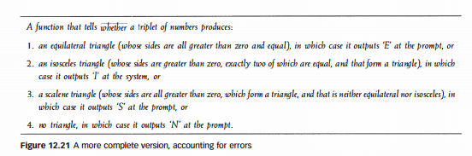
4. Các yêu cầu bảo mật chi tiết
Mỗi yêu cầu, chúng ta hỏi chuyện gì xảy ra nếu nó bị lỗi.
Ví dụ:

Slide 20
4. Các yêu cầu bảo mật chi tiết
Một hàm nhận 3 số, liệu có thể là vẽ ra được:
Một tam giác đều, có 3 cạnh bằng nhau và lớn hơn 0, và xuất ra màn hình “E”
Một tam giác cân, có 3 cạnh bằng nhau và lớn hơn 0 và chỉ có 2 cạnh bằng bằng nhau, và xuất ra màn hình “I”.
Một tam giác thường, có 3 cạnh lớn hơn 0, và không có cạnh nào bằng nhau, xuất ra màn hình “S”.
Không có một tam giác nào, xuất ra màn hình “N”.

Slide 21
4. Các yêu cầu bảo mật chi tiết
Thiếu điều kiện lỗi trong đặc tả yêu cầu dẫn đến function cần phải được test, vì tester tập trung vào điều kiện lỗi, và cần biết yêu cầu về output.
Phân tích yêu cầu không trả về input bất hợp lệ: nó giải quyết với chúng một cách trực tiếp. Chẳng hạn, nó đang tạm thời để giả sử rằng GUI cho yêu cầu về tam giác không cho phép input số âm, và vì thế function không phải giải quyết với lỗi trên.

Slide 22
5. Nguồn gốc của các yêu cầu chi tiết
Hãy tưởng tượng một ứng dụng với 1.000 yêu cầu cụ thể. Nếu không có một mô tả rõ ràng từ từng yêu cầu thông qua việc thiết kế các ứng dụng để thực hiện nó thì rất khó để đảm bảo có thể thực hiện được.
Đầu tiên chúng ta thảo luận về truy xuất nguồn gốc của yêu cầu chức năng, sau đó yêu cầu chức năng.

Slide 23
6. Sử dụng các yêu cầu chi tiết để quản lý dự án
Yêu cầu chi tiết có thể được xem là "tiền tệ" của một dự án vì họ theo dõi các yêu cầu được hoàn thành.
Ví dụ, một người quản lý dự án có thể theo dõi các dự án như trong Bảng 12.1. Nhớ lại rằng điều quan trọng cho các nhà phát triển để nhanh chóng tìm thấy yêu cầu bộ phận liên quan giúp họ có thể dễ dàng giữ một tài liệu yêu cầu mới cập nhật

Slide 24
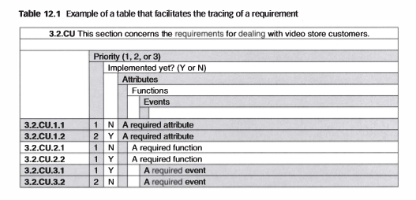
6. Sử dụng các yêu cầu chi tiết để quản lý dự án

Slide 25
7. Các yêu cầu ưu tiên
Thường rất khó khăn, nếu không muốn nói là không thể thực hiện tất cả các chức năng mong muốn của một ứng dụng đúng tiến độ và trong phạm vi ngân sách.
Vì vậy ta cần ưu tiên chức năng nào là quan trọng hơn những chức năng khác để thực hiện trước.
Đầu tiên chúng tôi thực hiện tất cả các yêu cầu thiết yếu. Các yêu cầu mong muốn và tùy chọn chỉ hướng trong đó các chức năng ảnh hưởng trực tiếp đến thiết kế.

Slide 26
8. Phương pháp Agile cho các yêu cầu chi tiết
Trong một dự án agile, các yêu cầu chi tiết thường được thể hiện trong các điều kiện của các dòng comment code, và test unit. Ví dụ, xem xét một yêu cầu truyền thống chẳng hạn như dưới đây.
Các khách hàng nên có thể nhập vào tên của một DVD trong một textbox, lên đến 20 ký tự. Ứng dụng nên kiểm tra điều này, với các dấu chấm đánh dấu được thay thế bởi các khoảng trống, với các kho lưu trữ DVD, và hiển thị theo “Sorry we don’t stock this DVD” hoặc “Added to your list”.

Slide 27
8. Phương pháp Agile cho các yêu cầu chi tiết
Khi các unit test được sử dụng như các yêu cầu chi tiết, chúng thương được viết trước khi code được viết. Phong cách này được biết như một sự phát triển vòng lặp test. Nó xây dựng nền tảng code đang tồn tại, và được tiến hành trong chuỗi dưới đây.
Hiểu yều mới hoặc thay chức năng được thay đổi
Nếu cần, tái thiết lập lài code để chuẩn bị cho các chức năng mới. Tái thiết lập bảo quản các chức năng code, hoặc tăng hoặc giảm các chức năng thực sự của nó. Nó được thảo luận chi tiết trong chương 24.
Viết test code sẽ test chức năng này nếu nó tồn tại. Điều này thường được thực hiện với một công cụ như JUnit. Test này sẽ khơi tạo fail, vì các test cho chức năng này không tồn tại.
Thêm vào code đến khi test được pass
Nếu cần, tái cấu trúc lại code để làm nó rõ ràng, toàn vẹn

Slide 28
8. Phương pháp Agile cho các yêu cầu chi tiết
Trong một dự án agile, các yêu cầu chi tiết thường được thể hiện trong các điều kiện của các dòng comment code, và test unit. Ví dụ, xem xét một yêu cầu truyền thống chẳng hạn như dưới đây.
Các khách hàng nên có thể nhập vào tên của một DVD trong một textbox, lên đến 20 ký tự. Ứng dụng nên kiểm tra điều này, với các dấu chấm đánh dấu được thay thế bởi các khoảng trống, với các kho lưu trữ DVD, và hiển thị theo “Sorry we don’t stock this DVD” hoặc “Added to your list”.

Slide 29
8. Phương pháp Agile cho các yêu cầu chi tiết
Trong một dự án agile, các yêu cầu chi tiết thường được thể hiện trong các điều kiện của các dòng comment code, và test unit. Ví dụ, xem xét một yêu cầu truyền thống chẳng hạn như dưới đây.
Các khách hàng nên có thể nhập vào tên của một DVD trong một textbox, lên đến 20 ký tự. Ứng dụng nên kiểm tra điều này, với các dấu chấm đánh dấu được thay thế bởi các khoảng trống, với các kho lưu trữ DVD, và hiển thị theo “Sorry we don’t stock this DVD” hoặc “Added to your list”.

Slide 30
9. Sử dụng các công cụ và web trong phân tích cách yêu cầu
Các công cụ có thể giúp xử lý bắt lấy, quản lý yêu cầu – chẳng hạn, sorting, categorizing, ưu tiên, phân công, theo dõi.
Một quyền lợi của các công cụ đó là biết được ai đang làm việc trên yêu cầu nào tại thời điểm hiện tại.
Các công cụ có thể giúp để điều khiển các tính năng, xử lý bởi tính nào, nó thực sự ko cần thiết được thêm vào ứng dụng.
Với công cụ thích hợp, mọt leader của dự án có thể đánh giá dễ dàng hơn trạng thái phân tích yêu cầu

Slide 31
10. Tổng kết
Yêu cầu chi tiết (yêu cầu "chi tiết" hay yêu cầu của người lập trình) được viết chủ yếu bởi quan diểm của những nhà thiết kế hay những nhà phát triển.
Chúng được tạo ra từ những yêu cầu có trình độ cấp cao, cũng như từ sự tương tác liên tục với khách hàng. Các yêu cầu chi tiết phải được kiểm chứng, theo dõi, và nhất quán với nhau.
Khi chúng có số lượng nhiều thì chúng phải được phân loại một cách hệ thống. Có một số cách để tổ chức yêu cầu chi tiết theo tính năng, trường hợp sử dụng, CUI, trạng thái, và lớp miền.

Slide 32
10. Tổng kết
Dự án Agile có xu hướng không tạo ra các tài liệu riêng biệt từ code và thử nghiệm với các yêu cầu chi tiết.
Các yêu cầu chi tiết phải được theo dõi để thiết kế và thực hiện để xác nhận giá trị của chúng. Nếu không có sự theo dõi rõ ràng từng yêu cầu thông qua các thiết kế của ứng dụng để thực hiện, nó sẽ rất khó để đảm bảo rằng một ứng dụng như vậy vẫn còn phù hợp với các yêu cầu của nó.
Khi yêu cầu chi tiết đã được thu thập, các tài liệu dự án được cập nhật để phản ánh tiến độ của dự án. Ví dụ, lịch thi đấu được cập nhật với ngày chính xác hơn, rủi ro ít hơn và biết được thêm nhiều thông tin hơn.

Slide 33
CẢM ƠN THẦY VÀ CÁC BẠN ĐÃ THEO DÕI

